Slide 1

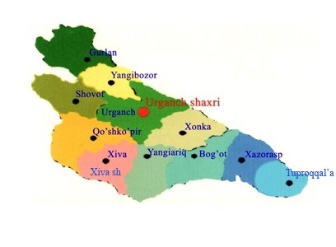





Перечень проектов, предлагаемых к реализации в СЭЗ "Хазарасп" Хорезмской области
Хорезмская область
Проектные предложения по СЭЗ "Хазарасп"
Хазараспский район
Площадь - 130 кв. км;
Население - 198 тысяч человек;
Структура - 68 сельских населенных пунктов, 44 МСГ;
Центр - город Хазарасп;
Количество специальных экономических зон - 2;
Хазараспская СЭЗ и Узбекско-Китайский технопарк.
Общая площадь пригодных земель (га): 366,4
Количество проектов: 26
Свободная земельная площадь (га): 168,9
Общая стоимость: $ 186,3 млн.
Строительная промышленность
Товары легкой промышленности и быта
12
проекты
Стоимость
$ 59,8 млн.
3
проекты
Стоимость $ 5,3 млн.
Почему инвестировать в Республику Узбекистан?
Богатые природные ресурсы. Узбекистан занимает лидирующие позиции в мире по запасам золота, урана, меди, серебра, свинца, цинка, вольфрама, редких металлов и других ресурсов.
Выгодное географическое положение и развитая логистика. Узбекистан расположен на перекрестке основных транспортных коридоров, служит мостом между рынками Запада и Востока, Севера и Юга и является важной логистической площадкой.
Квалифицированная рабочая сила. Более 60% населения Узбекистана составляют молодые люди в возрасте до 30 лет, которые являются образованными гражданами, жаждущими знаний и свободно владеющими иностранными языками.
Устойчивая экономика и рост ВВП. Страна демонстрирует годовой экономический рост 5-7%.За последние 7 лет в страну было привлечено более 78 миллиардов долларов прямых иностранных инвестиций, реализовано более 1000 проектов и запущено производство 1800 новых видов продукции.
Электротехническая промышленность
Производство автомобильных запчастей
4
проекты
Стоимость $ 13 млн.
1
проекты
Стоимость $ 1,1 млн.
Медицинское оборудование
Энергетика и топливная промышленность
4
проекты
Стоимость $ 104,9 млн.
2 проекты
Стоимость $ 2,2 млн.
Общие требования к инвестиционным проектам:
Этапы отбора инвестиционных проектов:
ГУП "Дирекция свободной экономической зоны "Хазарасп"
Льготы по налогам
1. Инвестиционные проекты на территории СЭЗ должны предусматривать производство новых видов продукции, которые не производятся в республике или объемы производства которых не покрывают потребности внутреннего рынка.
2. Показатель локализации на территории свободных экономических зон должен составлять не менее 36 процентов.
Представление инвестором заявления и технико-экономического обоснования (ТЭО)
+998 (62) 223-13-20
fezhazarasp@gmail.uz
Хорезмская область, город Ургенч, улица Аль-Хорезми, 23. Адрес: Дом Советов,
107 комната.
Освобождение от налогов
3 года (Инвестиции составляют 0,3 - 3 млн. долларов США
7 лет (Инвестиции 5 - 10 млн. долларов США
10 лет (Инвестиции 10 млн. долларов США
5 лет (Инвестиции3 - 5 млн. долл. долларов США
Анализ инвестиционного проекта и проведение аукционов необходимой земельной площади
3. Инвестиционный проект должен основываться на современном высокотехнологичном производстве, специализирующемся на производстве конкурентоспособной, импортозамещающей, экспортоориентированной готовой промышленной продукции.
Организация аукционных
продаж
4. Технологическое оборудование, используемое в инвестиционном проекте, должно быть новым и отвечать современным требованиям к энергоэффективности технологических процессов.
Подписание инвестиционных и арендных договоров
Выдача свидетельства об участии в деятельности СЭЗ

Slide 2

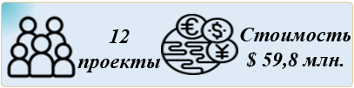
Проекты в области промышленности строительных материалов
№ | Название проекта | Производительность и единица измерения | Стоимость (в миллионах долларов) | Автор проекта
1 | Производство теплоизоляционных материалов из стеклянных отходов с использованием новых технологий | 6 (тыс. тонн) | 5,4 | "ISLOHOTKONSALTSERVIS" ООО
2 | Производство строительного поликарбоната | 748800 (м2) | 2,5 | "JAHON GROUP`S" ООО
3 | Производство керамической плитки | 420000 (м2) | 4,5 | "FLORUSHKA GOLD STAR" ООО
4 | Организация производства строительных материалов (декоративной плитки) | 2 (тыс.кв.м) | 26,3 | "GLOBAL INNOVATION TRADE" ООО
5 | Организация переработки пластиковых отходов и производства гранул | 27,9 (тыс.куб.м) | 2,0 | "GLOBAL INNOVATION TRADE" ООО
6 | Организация производства пенаблоков | 200 (тонн) | 0,1 | "GENPROJECTS" ООО
7 | Производство поролонов, пружин, матрасов для мебельной промышленности | 56160 (м/куб) | 5,0 | "ALFA GARANT" ООО
8 | Производство бумаги из тростника | 2,4 (млн.кв.м) | 2,7 | "Biznes Xizmatlari Markazi" ООО
9 | Производство клеев и герметика | 130 (тонн) | 0,7 | "Biznes Xizmatlari Markazi" ООО
10 | Производство полимерных продуктов | 810 (тонн) | 3,0 | "Biznesni rivojlantirish departamenti" ООО
11 | Производство лифтов и других подъемных механизмов | 290 (шт.) | 1,6 | "Ideal Lift Servis" ООО
12 | Производство теплоизоляционного материала - пеностекла | 24000 (куб.м) | 6,0 | -
Количество проектов - 12

Slide 3

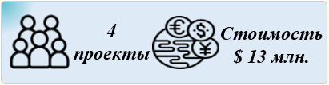
Проекты в области электротехнической промышленности
№ | Название проекта | Производительность и единица измерения | Стоимость (в миллионах долларов) | Автор проекта
1 | Производство аккумуляторов для автомобилей | 149760 (шт.) | 1,5 | "JAHON GROUP`S" ООО
2 | Организация производства различных генераторов | 6 (тысяч шт.) | 6,0 | "CIVIL CONSTRUCTION GROUP" ООО
3 | Производство швейных машин | 5000 (шт.) | 4,5 | "Biznesni rivojlantirish departamenti" ООО
4 | Производство сварочных средств (электрод, вольфрамовые электроды) | 150 (тонн) | 1,0 | "FLORUSHKA GOLD STAR" ООО
Количество проектов - 4

Slide 4


Проекты по медицинскому оборудованию и продукции
№ | Название проекта | Производительность и единица измерения | Стоимость (в миллионах долларов) | Автор проекта
1 | Организация производства медицинских бинтов и стерильной ваты | 10 (тысяч шт.) | 0,7 | "ISLOHOTKONSALTSERVIS" ООО
2 | Развитие фармацевтической отрасли, организация производства игольчатых шприцев различных размеров | 60000 (тысяч шт.) | 1,1 | "NAM ABDUL EXPERT“ ООО
3 | Организация производства различных медицинских жидкостей (меновазин, спирт, йод, зеленка, антисептики) | 45,8 (млн сиропов, капсул, планшетов) | 5,3 | "Biznes Xizmatlari Markazi" ООО
4 | Биомедицинский индустриальный парк | - | 98 | Агентство по развитию фармацевтической отрасли, Хокимият Хорезмской области
Количество проектов - 4

Slide 5
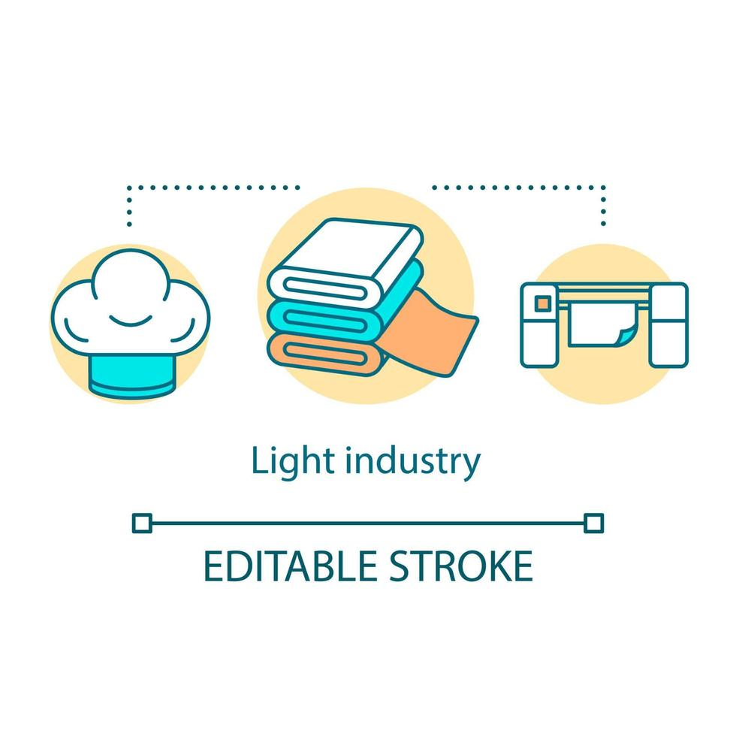
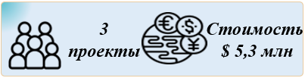
Проекты по легкой промышленности и бытовой продукции
№ | Название проекта | Производительность и единица измерения | Стоимость (в миллионах долларов) | Автор проекта
1 | Производство различных видов игрушек, мягких игрушек, кукол | 210 (тысяч шт.) | 0,9 | "ASSENT AUDIT INTERNATIONAL" ООО
2 | Производство поликов, чехлов для автомобилей и транспортных средств | 1,4 (тысяч шт.) | 1,0 | "COMMERCE BAY" ООО
3 | Производство детских подгузников | 130 (млн.шт.) | 3,4 | "Islohotkonsaltservis" ООО
Количество проектов - 3

Slide 6


Проекты по энергетики и топливной промышленности
№ | Название проекта | Производительность и единица измерения | Стоимость (в миллионах долларов) | Автор проекта
1 | Производство газовых детекторов | 1200 (шт.) | 0,4 | "ITEG IT ACADEMY" ООО
2 | Организация мини-цеха по восстановлению старых технических масел | 4160 (тонн) | 1,8 | -
Количество проектов - 2

Slide 7

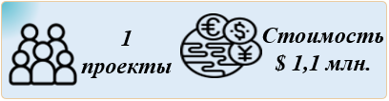
Производство автомобильных запасных частей
№ | Название проекта | Производительность и единица измерения | Стоимость (в миллионах долларов) | Автор проекта
1 | Производство автомобильных фильтров | 1 (млн.шт.) | 31,8 | "Islohotkonsaltservis" ООО
Количество проектов - 1

Slide 8
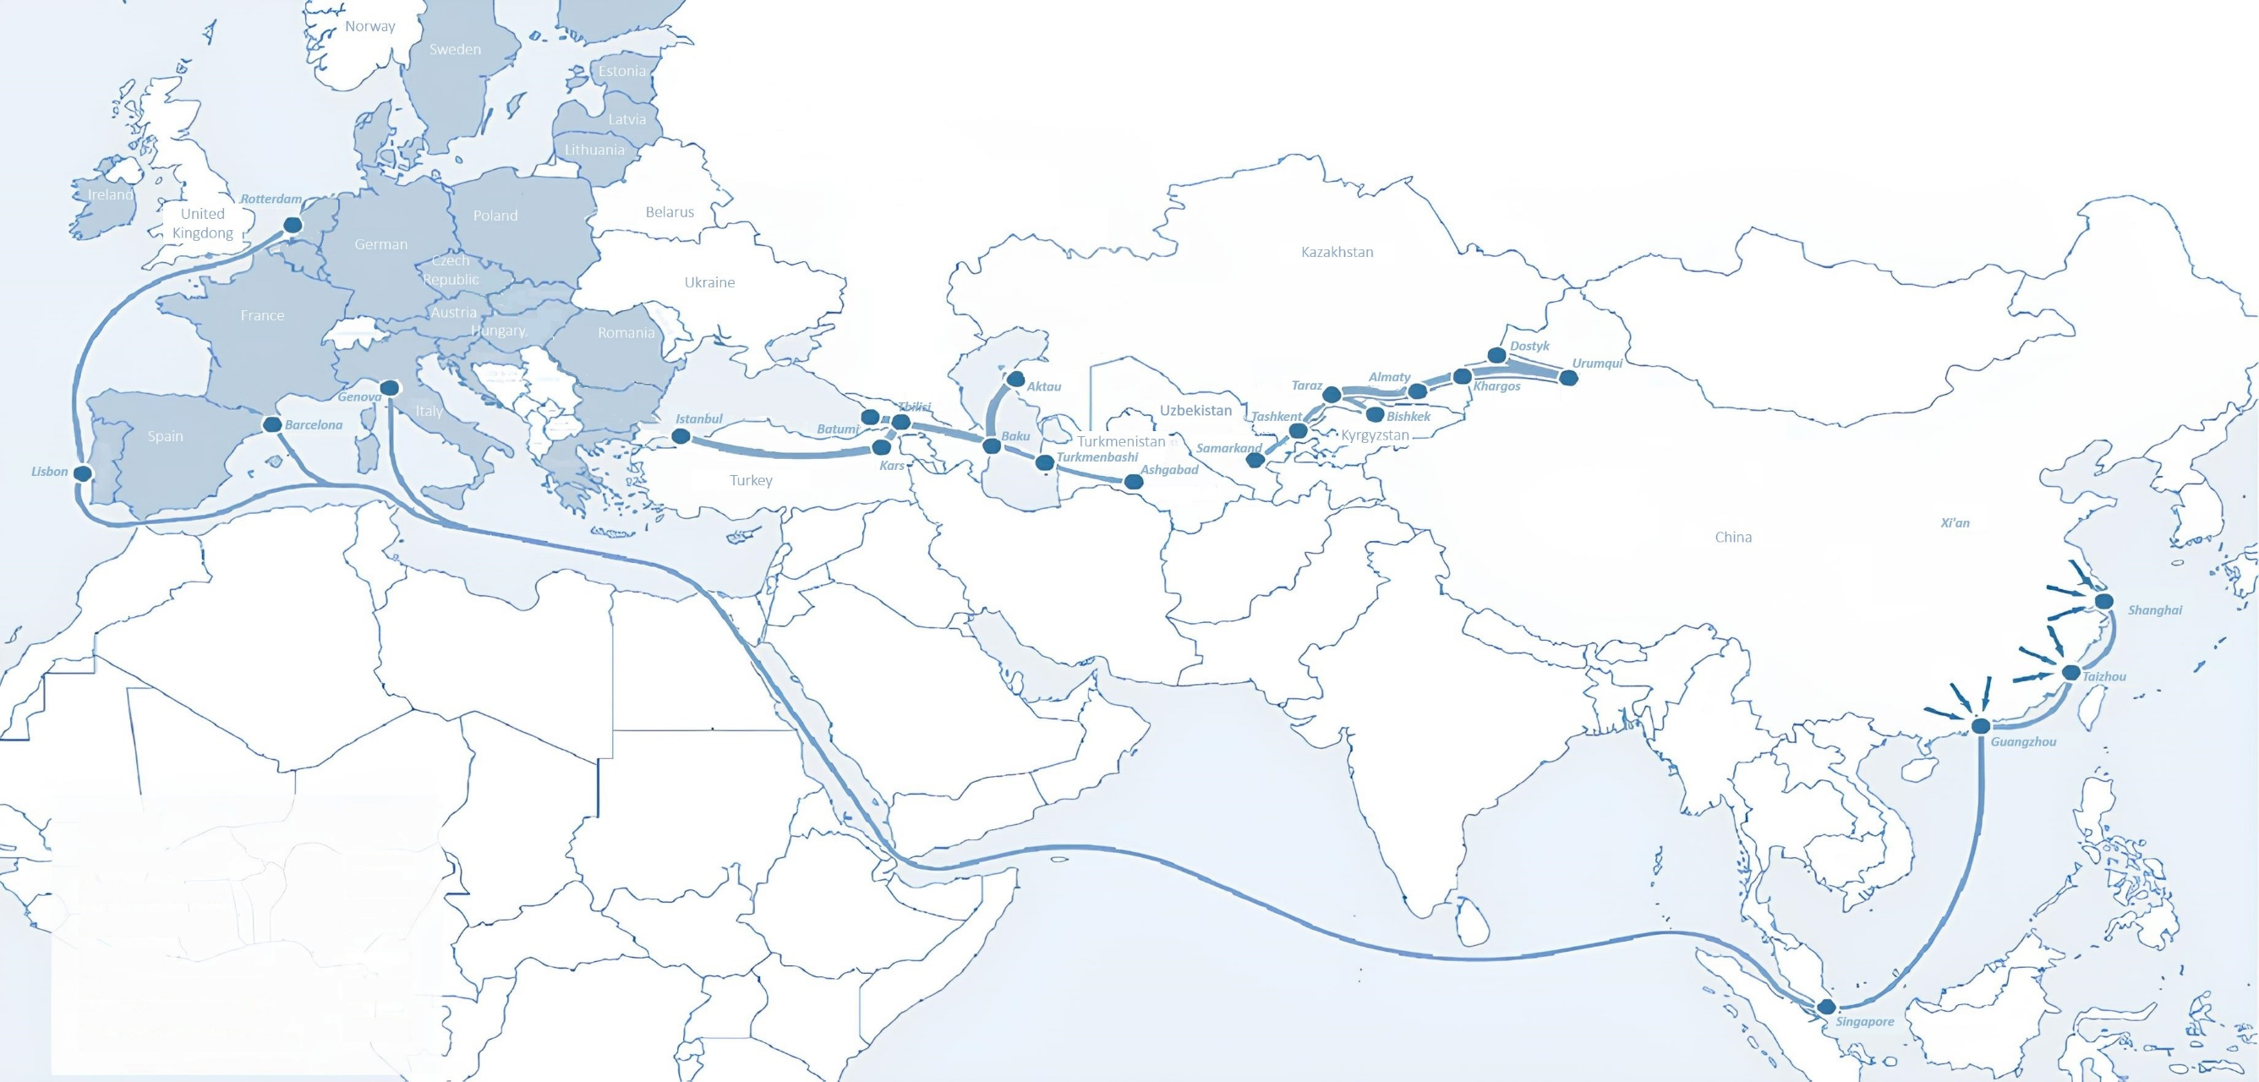
Международные логистические транспортные сети
Tallin
Sankt-Peterburg
Riga
Latvia
Moscow
Klaipeda
Hamburg
Minsk
Berlin
Brest
Povorina
Essen
Lviv
Kyiv
Paris
Chop
Volgograd
Kandiagash
Aktogay
Astraxan
Beyney
Saksaulskaya
Ulan-Bator
Osh
Bayangal-Mangal
Mersin
Malatya
Saraxa
Mazar-i-Sharif
Kashgar
Xirat
Afghanistan
Peshavar
Iran
Pakistan
Bandar-e-Abbas
Chakhbahar
Karachi

Slide 9
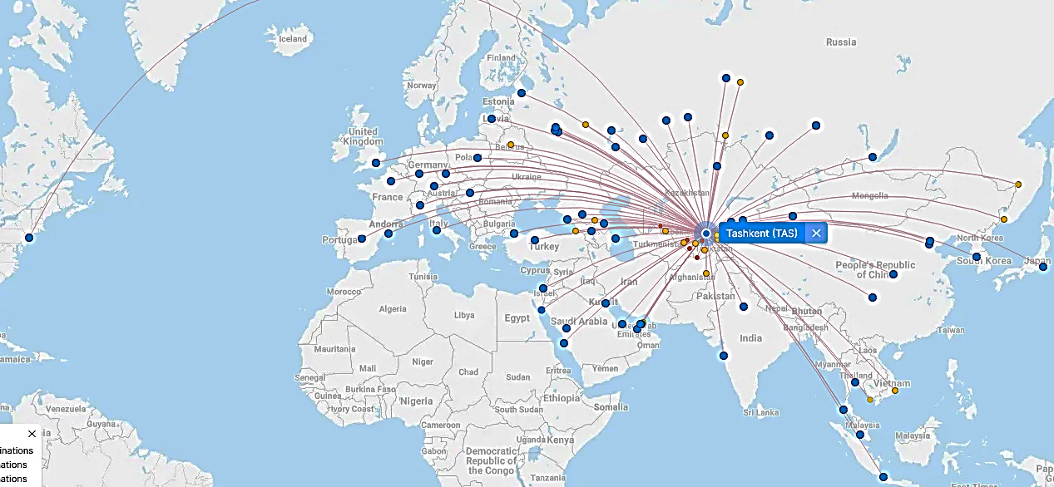
Высококачественное авиасообщение из Ташкента и других аэропортов Узбекистана.
New York
Безвизовый режим для туристов из 90 стран.
Широкая сеть из 59 авиакомпаний, работающих в аэропортах Узбекистана.
По всей стране действует 11 аэропортов, наиболее важными из которых являются Ташкентский, Самаркандский и Бухарский.

